Slide 1
Les 5 – Eerste wet Kirchhoff
Samen Da Vinci

Slide 2
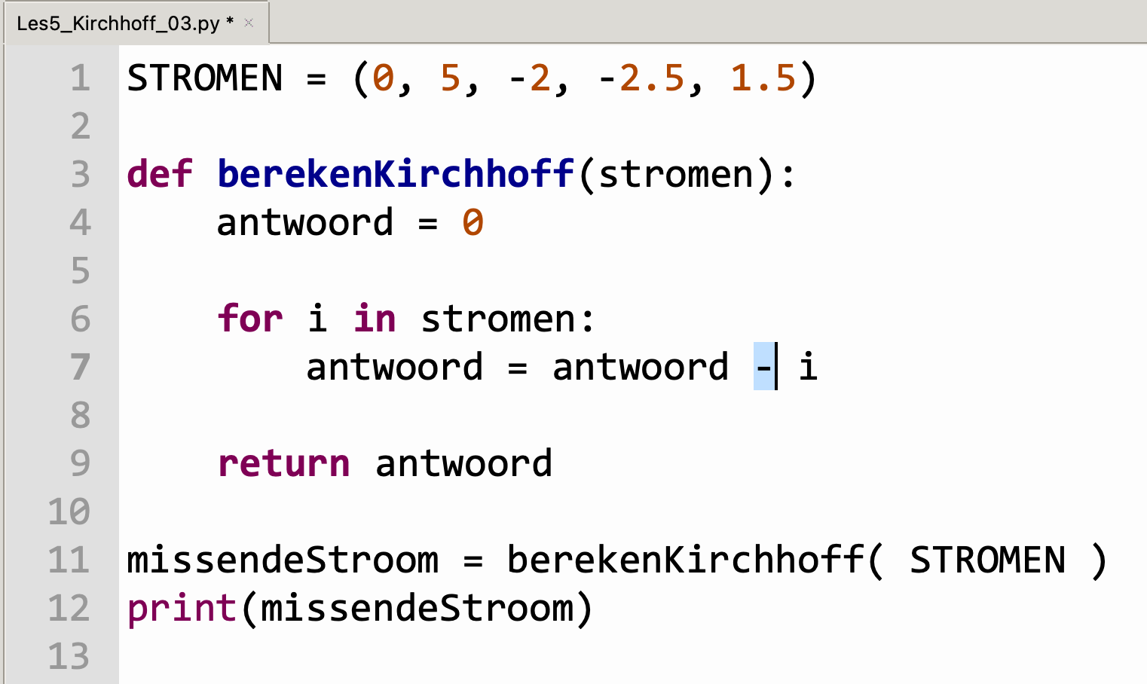

Einde vorige les

Slide 3
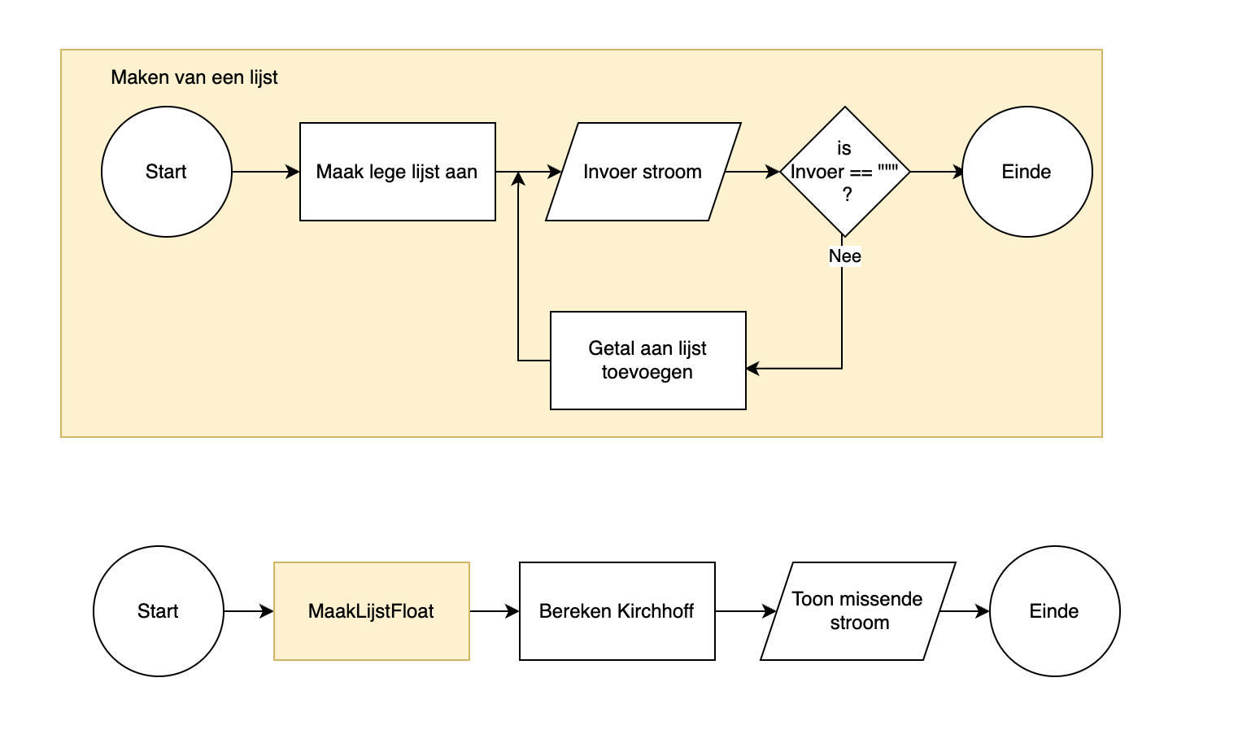

Invoer van getallen

Slide 4
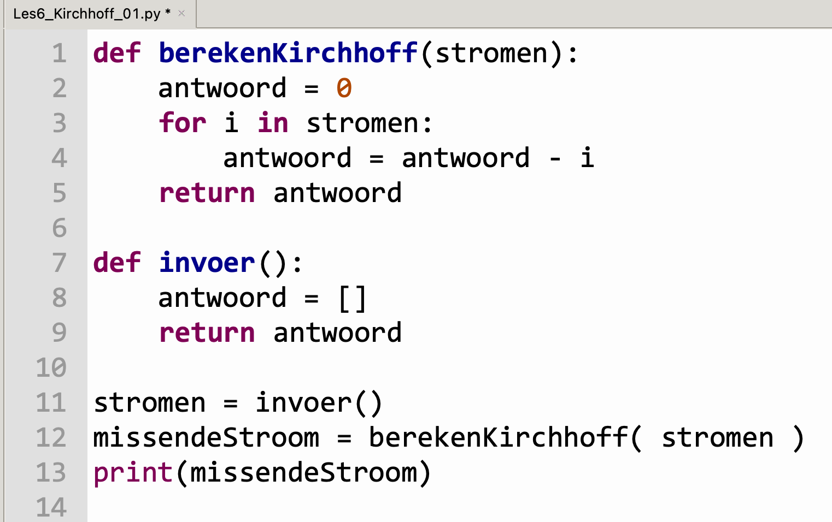

Slide 5



Invoer van getallen

Slide 6
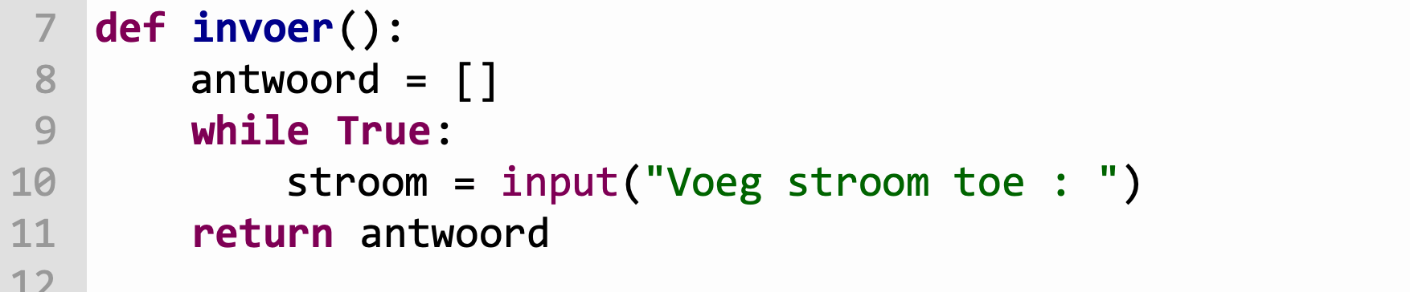

Slide 7






Invoer van getallen

Slide 8
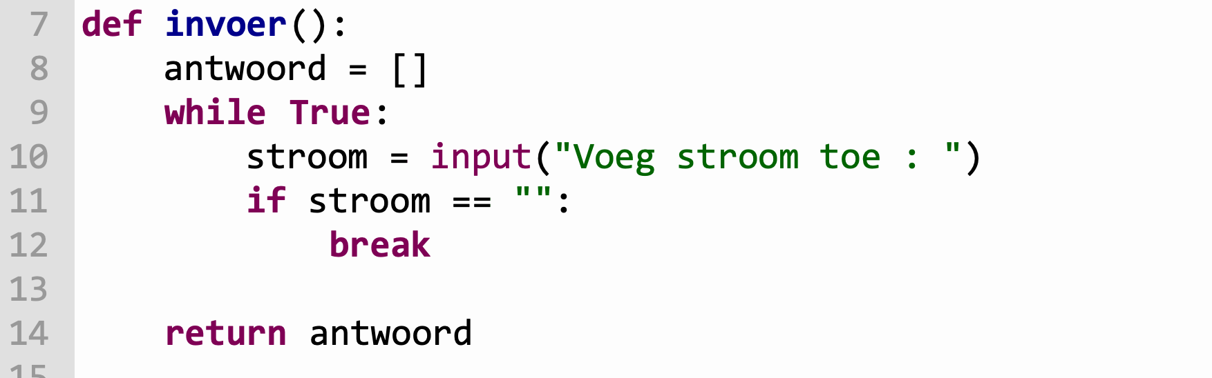

Slide 9





Invoer van getallen

Slide 10
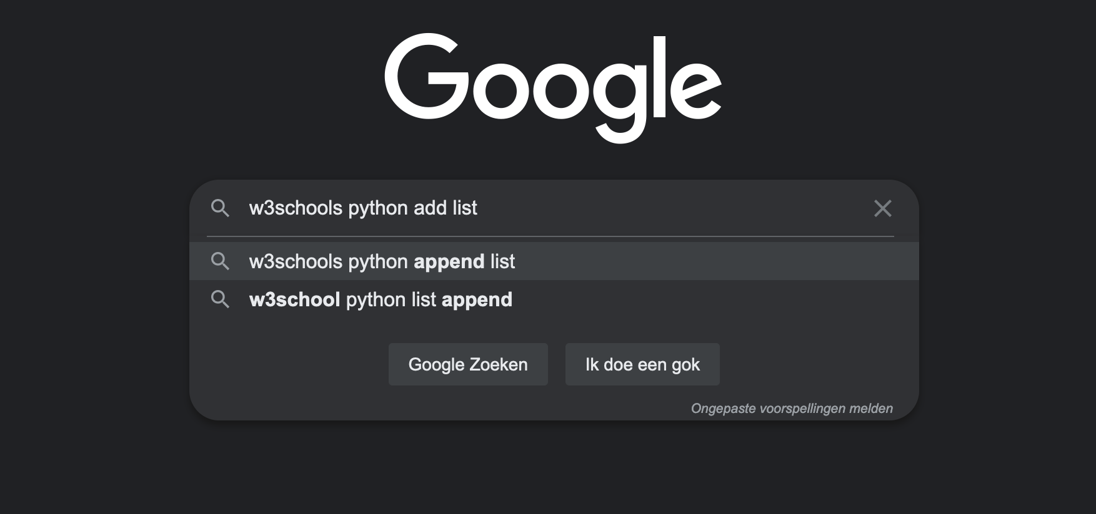
Voer getal toe aan lijst

Slide 11
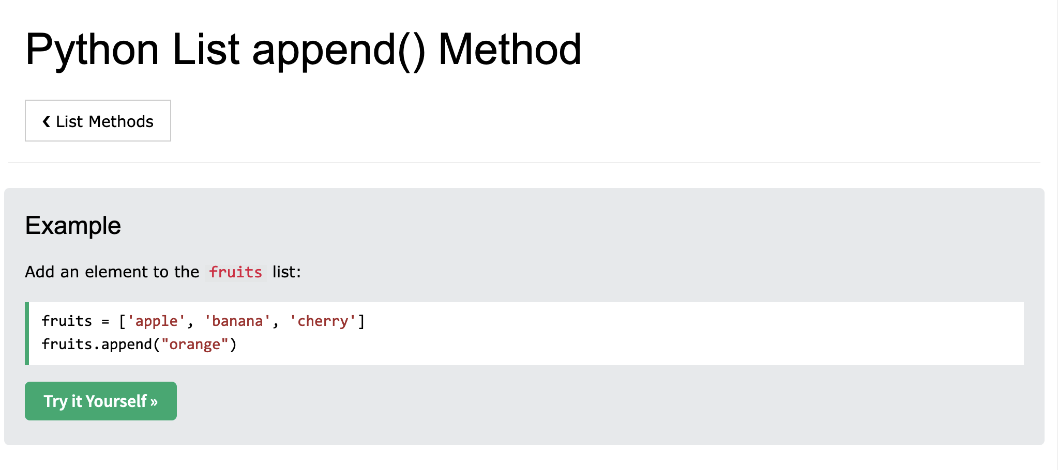
W3Schools

Slide 12
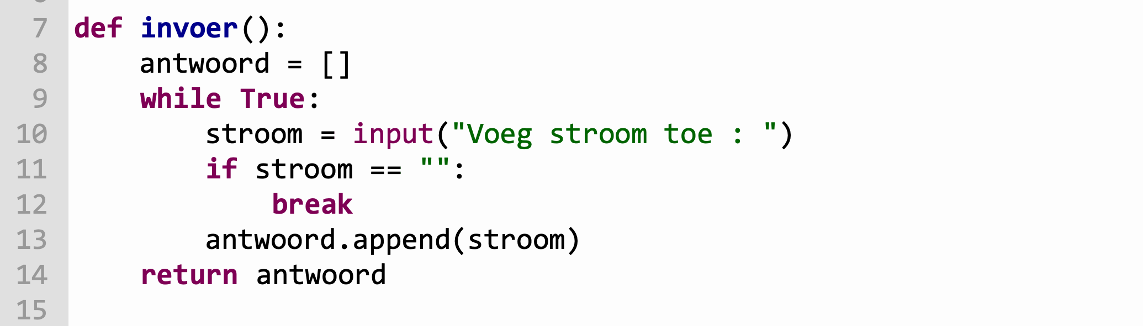
Code voor invoer……
TESTEN

Slide 13
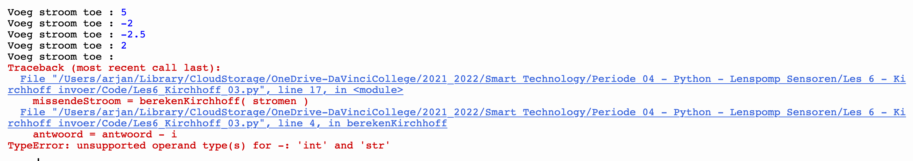
Testen

Slide 14
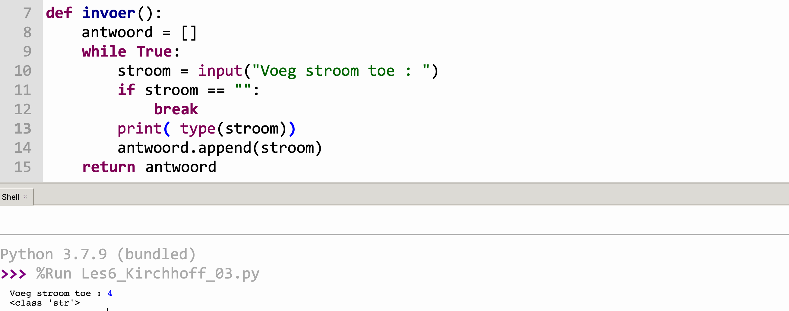
Onderzoeken

Slide 15
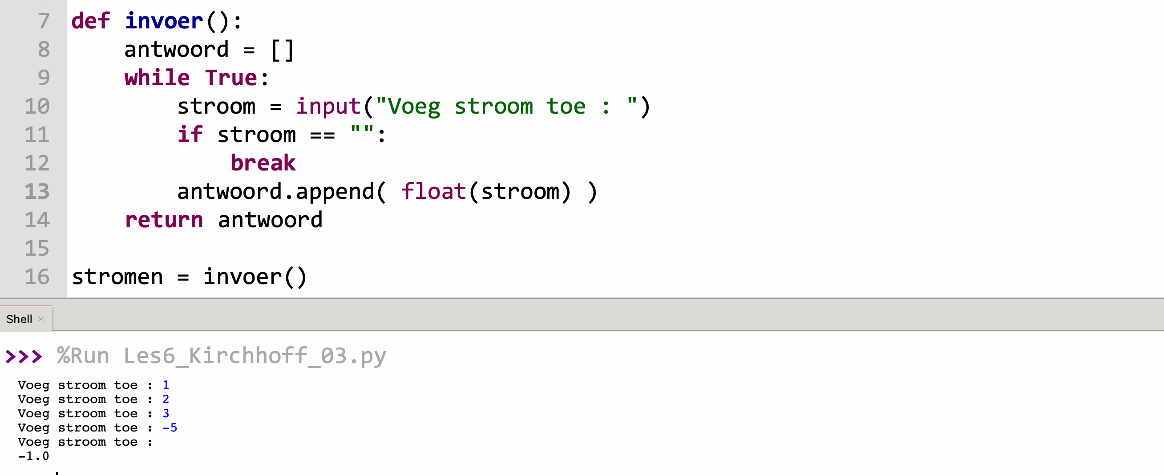
Aanpassen en Controleren

Slide 16
Vragen ?????

